Slide 1



ĐẠI HỌC QUỐC GIA TP.HCM
TRƯỜNG ĐẠI HỌC CÔNG NGHỆ THÔNG TIN
Chương 5
JAVA DATABASE
CONNECTIVITY
Giảng viên: ThS. Nguyễn Văn Kiệt
UIT, VNU-HCM
Công nghệ Java

Slide 2
NỘI DUNG
Kết nối CSDL với JDBC
Thi hành các câu lệnh SQL commands
JTable
UIT, VNU-HCM
Công nghệ Java
2
Notes:
Cụ thể, có 3 nội dung quan trọng trong buổi học ngày hôm nay.
- Nội dung của bài học trước, tôi có giới thiệu sơ lược qua về việc kết nối CSDL với JDBC. Nhưng trong bài học này tôi muốn trình bày chi tiết và kỹ hơn để chúng ta hiểu và dễ dàng thực hiện.
- Việc thực thi các thao tác thông qua các câu lệnh SQL cũng được tôi trình bày trong buổi học này.
- Cuối cùng tôi muốn giới thiệu về một control/một component có thể sử dụng để hiển thị dữ liệu của các quan hệ/bảng tương ứng trong các CSDL là JTable.

Slide 3
Kết nối CSDL với JDBC
java.sql.Connection là một interface chuẩn để kết nối đến các HQTCSDL.
DriverManager dùng để chọn driver và thiết lập kết nối.
UIT, VNU-HCM
Công nghệ Java
Notes:
Chúng ta import java.sql.Connection để kết nối đến HQTCSDL.
DriverManager : là một class quản lý danh sách các Driver (database drivers). Các yêu cầu kết nối từ ứng dụng Java sẽ được class này tìm kiếm Driver phù hợp đầu tiên để thiết lập kết nối với cơ sở dữ liệu

Slide 4
JDBC URL
Chỉ định nguồn dữ liệu sẽ kết nối
jdbc:<subprotocol>:<dsn>:<others>
Trong đó:
  <subprotocol>: được dùng để xác định trình điều khiển để kết nối với CSDL.
  <dsn>: địa chỉ CSDL. Cú pháp của <dsn> phụ thuộc vào từng trình điều khiển cụ thể.
  <others>: các tham số khác
Ví dụ:
  jdbc:microsoft:sqlsever://hostname:1433 là URL để kết nối với CSDL Microsoft SQL Server. Trong đó hostname là tên máy cài SQL Server.
UIT, VNU-HCM
Công nghệ Java
Notes:
jdbc:odbc:dbname là URL để kết nối với CSDL tên dbname sử dụng cầu nối ODBC.

Slide 5
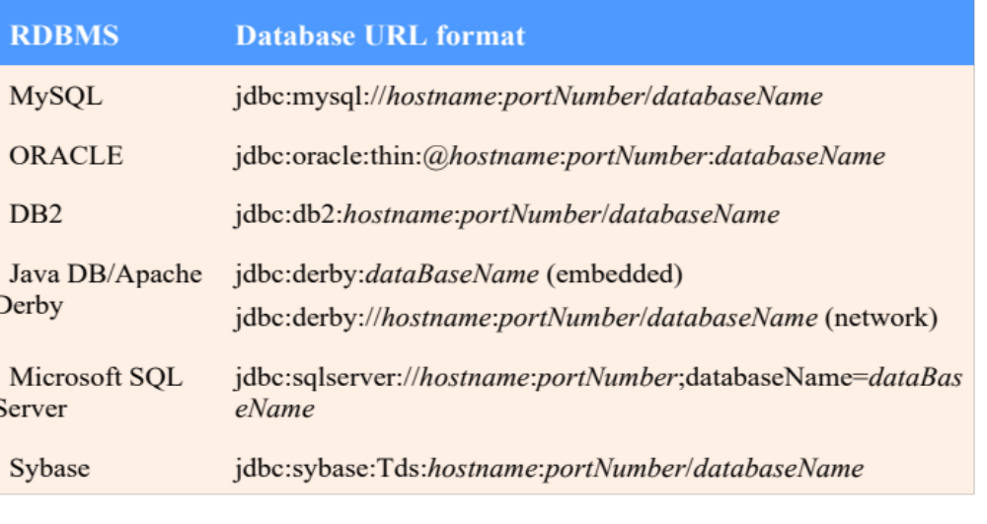
Các JDBC URL phổ biến
UIT, VNU-HCM
Công nghệ Java

Slide 6
Database URL
Định dạng chung của database URL:
String DB_URL = "jdbc:mysql://dbserver:3306/world";
Protocol Sub-protocol Hostname Port DatabaseName
Port là TCP port mà hệ QTCSDL sử dụng để lắng nghe yêu cầu.
  3306 is the default port for MySQL
Sử dụng "localhost" nếu CSDL nằm cùng 1 máy.
UIT, VNU-HCM
Công nghệ Java

Slide 7
Database URL
hostname và port là tùy chọn.
Đối với MySQL driver: defaults là localhost và port 3306
Ví dụ:
"jdbc:mysql://localhost:3306/world"
"jdbc:mysql://localhost/world"
UIT, VNU-HCM
Công nghệ Java

Slide 8
Kết nối CSDL với JDBC
url = "jdbc:mysql://hostname/database"
DriverManager
getConnection( url, user, passwd) : Connection
<<interface>>
Connection
createStatement(): Statement
close( )
isClosed( ): boolean
Tạo mới
MySqlConnection
UIT, VNU-HCM
Công nghệ Java
Notes:
Đóng kết nối sử dụng close(). Đóng kết nối và giải phóng tài nguyên đã dành cho kết nối đó
Kiểm tra kết nối đang đóng hay đang mở dùng lệnh isClosed()
Đây là bước đơn giản nhất và cũng là bước khá quan trọng. Hãy tưởng tượng chương trình của bạn trong quá trình làm việc có thể phải tạo ra rất nhiều kết nối mỗi khi cần tác động lên cơ sở dữ liệu, tại mỗi thời điểm 1 kết nối được tạo ra, JVM phải cấp phát 1 vùng nhớ để quản lý và cho phép đối tượng kết nối này làm việc. Cũng cùng thời điểm đó, tại Database server, ứng với 1 connection cũng sẽ được tạo và được cấp phát 1 vùng nhớ riêng. Nếu sau mỗi lần làm việc với kết nối xong, bạn không thực hiện giải phóng tài nguyên thì đến 1 lúc nào đó database server sẽ chẳng còn đủ bộ nhớ để cấp phát cho 1 kết nối mới nữa và như thế chương trình của chúng ta cũng có thể đồng nghĩa việc không thể hoạt động được nữa do bị gián đoạn với nguồn cung cấp dữ liệu dành cho nó. Hãy nhớ đóng kết nối sau khi đã làm việc xong là điều vô cùng quan trọng và cần thiết

Slide 9
Thực thi các câu lệnh SQL Commands
Để thi hành SQL command sử dụng phương thức createStatement của đối tượng Connection.
Statement định nghĩa các phương thức để thi hành câu lệnh SQL.
Statement statement = connection.createStatement( );
// execute an UPDATE command
int count = statement.executeUpdate( "UPDATE City
SET population=30000 WHERE name='Bangsaen'" );
System.out.println("Modified " + count + " records");
UIT, VNU-HCM
Công nghệ Java
Notes:
Ban đầu chúng ta tạo một connection, kết nối ứng dụng Java của chúng ta với HQTCSDL, cụ thể là kết nối đến một CSDL.
Thay vì chúng ta thực thi các câu lệnh SQL trực tiếp trên một CSDL của một HQTCSDL nào đó, thì chúng ta có thể thao tác trực tiếp các câu lệnh này trên ngôn ngữ Java.
Nhắc lại, các lệnh trong ngôn ngữ truy vấn bao gồm lệnh select, lệnh update, lệnh insert, Mệnh đề Order By, Mệnh đề Group By …
Lệnh SELECT: Lấy các bản ghi cụ thể từ một hoặc nhiều bảng.
Lệnh INSERT: Tạo/chèn một bản ghi.
Lệnh UPDATE: Sửa đổi/cập nhật các bản ghi.
Lệnh DELETE: Xóa các bản ghi.
Để thi hành SQL command sử dụng phương thức createStatement của đối tượng Connection.
Statement định nghĩa các phương thức để thi hành câu lệnh SQL.
Ví dụ, chúng ta sẽ xét 1 ví dụ lệnh update thực thi trên ngôn ngữ Java như thế nào.
Ban đầu: tạo connection
Tạo một câu lệnh statement và sau đó thực thi câu lệnh. Cụ thể câu lệnh ở đây là …
In ra kết quả …

Slide 10
Thực thi các câu lệnh SQL Commands
Câu lệnh statement.executeQuery() trả về 1 ResultSet.
ResultSet là bảng chứa kết quả trả về của SQL.
Statement statement = connection.createStatement();
// execute a SELECT command
ResultSet rs = statement.executeQuery(
"SELECT * FROM city WHERE id = "+id );
rs.first(); // scroll to first result
do {
String name = rs.getString(1); // get by position
int population = rs.getInt("population"); // by name
...
} while( rs.next() );
UIT, VNU-HCM
Công nghệ Java
Notes:
Trong truy vấn dữ liệu SQL, kết quả trả về sẽ là một tập các dòng dữ liệu phù hợp với điều kiện đã cho hoặc là tất cả các dòng chứa trong bảng nếu không có điều kiện nào được đi kèm.
Đối tượng ResultSet đại diện cho một tập kết quả trả về từ câu truy vấn SELECT này.
Một ResultSet duy trì một con trỏ trỏ đến dòng dữ liệu hiện tại trong tập kết quả. Tương ứng với mỗi dòng sẽ có các cột tương ứng mà truy vấn trả trả về.
Để thực thi câu lệnh SQL, chúng ta dùng lệnh …
Ví dụ, chúng ta thực hiện một lệnh Select như thế nào?
Bước 1: Tạo một kết nối
Bước 2: tạo một đối tượng statement
Bước 3: Thực thi statement, lưu kết quả trả về qua đối tượng resultset
Để xem kết quả trả về như thế nào, chúng sẽ lần lượt duyệt qua các nội dung của resultset.
Bước 1: cho resultset trỏ đến phần tử/record đầu tiên.
Bước 2: Dùng vòng lập do while để duyệt qua
Ở đây, chúng ta quan tâm đến 2 giá trị tên thành phố, cột thứ 1 và lấy ra giá trị số dân của thành phố, dùng lệnh …

Slide 11
Ví dụ
Scanner console = new Scanner(System.in);
System.out.print("Name of city to find? ");
String name = console.nextLine().trim();
String query =
"SELECT * FROM city WHERE Name='" +name+ "'";
ResultSet rs = statement.executeQuery( query );
UIT, VNU-HCM
Công nghệ Java
Notes:
Đây là 1 ví dụ khác ….

Slide 12
Các phương thức của ResultSet
ResultSet chứa các "row" trả về từ câu query.
ResultSet hỗ trợ các phương thức để lấy dữ liệu từ cột:
  "get" theo chỉ số cột -- Bắt đầu từ 1, không phải 0.
  "get" theo tên cột -- tên của trường trong bảng/truy vấn.
String query = "SELECT * FROM Country WHERE ...";
ResultSet rs = statement.executeQuery( query );
// go to first row of results
rs.first( );
// display the values
System.out.println( rs.getString( 1 ) );
System.out.println( rs.getInt( "population" ) );
get theo chỉ số cột
get theo tên cột
UIT, VNU-HCM
Công nghệ Java
Notes:
Một số phương thức hỗ trợ trong resultset thường dùng

Slide 13
Các phương thức của ResultSet
ResultSet hỗ trợ các phương thức để lấy từng dòng và cột trong kết quả trả về
ResultSet
next() : boolean
previous() : boolean
first() : boolean
last() : boolean
absolute( k )
getInt( name: String )
getInt( index: int )
...
chuyển đến dòng kết quả tiếp theo.
chuyển đến dòng kết quả trước đó.
chuyển đến dòng kết quả đầu tiên.
chuyển đến dòng kết quả cuối cùng.
chuyển đến dòng kết quả thứ k.
lấy giá trị int của trường “name”
lấy giá trị int của cột thứ k trong một bản ghi
UIT, VNU-HCM
Công nghệ Java

Slide 14
Các phương thức của ResultSet để lấy dữ liệu
Phương thức “get” của ResultSet trả về dữ liệu dạng cột:
getLong(3): Lấy theo chỉ số cột (hiệu quả nhất)
getLong("population"): Lấy theo tên trường (an toàn nhất)
getInt( ), getLong( ) - nhận giá trị trường là Integer
getFloat( ), getDouble() – nhận floating pt. value
getString( ) - nhận giá trị trường là Char hoặc Varchar
getDate( ) - nhận giá trị trường là Date hoặc Timestamp
getBoolean( ) - nhận giá trị trường là Bit
getBytes( ) - nhận dữ liệu dạng nhị phân (Binary)
getBigDecimal( ) - nhận giá trị trường là thập phân dưới dạng BigDecimal
getObject( ) - nhận bất kỳ trường giá trị nào
…
UIT, VNU-HCM
Công nghệ Java

Slide 15
ResultSet
ResultSet gắn kết với 1 statement và 1 connection.
  Nếu statement hoặc connection bị đóng, kết quả sẽ mất
  Nếu thi hành câu query khác, kết quả mất
ResultSet thay đổi sau khi thi hành câu query
Statement statement = connection.createStatement( ResultSet.TYPE_SCROLL_SENSITIVE,
ResultSet.CONCUR_UPDATABLE );
ResultSet rs = statement.executeQuery( query );
UIT, VNU-HCM
Công nghệ Java
Notes:
ResultSet có thể cập nhật database

Slide 16
ResultSet cập nhật database
Xác định thuộc tính ResultSet.CONCUR_UPDATABLE khi tạo Statement.
Đòi hỏi sự hỗ trợ của database driver
// rs is scrollable, will not show changes made
// by others, and will be updatable
Statement statement = connection.createStatement( ResultSet.TYPE_SCROLL_INSENSITIVE,
ResultSet.CONCUR_UPDATABLE );
ResultSet rs = statement.executeQuery( query );
rs.next();
int population = rs.getInt("population");
// add 10,000 to the population
rs.updateInt( "population", population+10000 );
rs.updateRow( );
UIT, VNU-HCM
Công nghệ Java

Slide 17
Thực thi các câu lệnh SQL Commands
Statement interface định nghĩa nhiều phương thức
Resultset rs =
statement.executeQuery("SELECT ...");
  Sử dụng cho các câu lệnh trả về giá trị dữ liệu (SELECT)
int count =
statement.executeUpdate("UPDATE ...");
  Sử dụng cho các câu lệnh INSERT, UPDATE, và DELETE
boolean b =
statement.execute("DROP TABLE test");
  Sử dụng để thực thi bất kỳ câu lệnh SQL nào
UIT, VNU-HCM
Công nghệ Java

Slide 18
PreparedStatement
Đối tượng PreparedStatement chứa 1 câu lệnh SQL đã được biên dịch trước.
  Khi thực thi DBMS không cần phải biên dịch câu lệnh SQL.
Thường được dùng với các câu lệnh SQL có tham số.
UIT, VNU-HCM
Công nghệ Java
Notes:
PreparedStatement là một sub-interface của Statement được dùng để triển khai các câu truy vấn nhận các tham số đầu vào.
PreparedStatement giúp tăng hiệu quả về mặt thời gian của ứng dụng bởi vì câu truy vấn chỉ biên dịch một lần.
Như vậy, giữa Statement và PreparedStatement khác nhau chỗ nào?
Statement, PreparedStatement là 2 loại interace thực thi câu lệnh truy vấn SQL trong JDBC API, trong đó:
Statement – Sử dụng để thực hiện các câu truy vấn SQL tĩnh
PreparedStatement – Sử dụng để thực hiện các câu truy vấn SQL động hoặc có tham số
Statement được sử dụng để thực thi các câu lệnh SQL tĩnh, chúng ta không thể truyền tham số vào câu SQL trong thời gian runtime.
Về hiệu năng, Statement có hiệu năng (performance) kém hơn PrepareStatement.
Statement thường được sử dụng trong trường hợp câu lệnh SQL chỉ chạy 1 lần, ví dụ sử dụng để thực thi các câu SQL định nghĩa cơ sở dữ liệu – DDL (Data Denifition Language) như CREATE, ALTER, DROP…
PreparedStatement được khuyên sử dụng trong trường hợp câu SQL được sử dụng nhiều lần.
Ví dụ câu lệnh INSERT được dùng lại nhiều lần để insert 1 danh sách user vào database.

Slide 19
PreparedStatements
Được tạo ra từ đối tượng Connection.
Ví dụ đối tượng PreparedStatement có chứa 2 tham số:
“SELECT lastName, firstName, title ” +
“FROM authors, titles, authorISBN ” +
“WHERE authors.authorID = authorISBN.authorID ” +
  “AND titles.ISBN = authorISBN.isbn AND ” +
  “lastName = ? AND firstName = ?” );
UIT, VNU-HCM
Công nghệ Java

Slide 20
Cung cấp giá trị cho tham số của PreparedStatement
Trước khi thi hành, cần cung cấp giá trị cho tham số trong đối tượng PreparedStatement.
Thực hiện thông qua các phương thức setXXX.
  authorBooks.setString( 1, “Deitel” );
  authorBooks.setString( 2, “Paul” );
UIT, VNU-HCM
Công nghệ Java

Slide 21
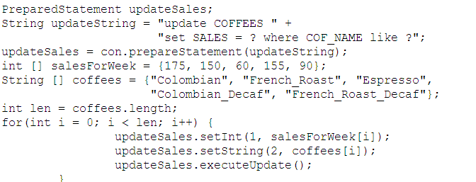
Ví dụ
UIT, VNU-HCM
Công nghệ Java

Slide 22
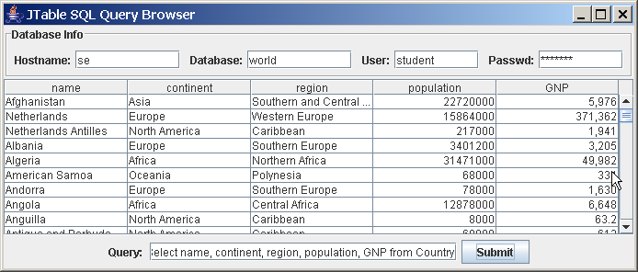
JTable
Là một SWING component dung để hiển thị dữ liệu dưới dạng bảng.
UIT, VNU-HCM
Công nghệ Java
Notes:
Như chúng ta đã biết, các CSDL là tập hợp các quan hệ/bảng để lưu trữ các dữ liệu. Tương ứng, SWING có hỗ trợ các Jtable để hiện thị các dữ liệu dưới dàng bảng. Khi thiết kế ứng dụng, chúng ta có thể sử dụng các Jtable để thể hiện các thông tin được load lên từ các quan hệ của CSDL.

Slide 23
Sơ đồ lớp của JTable
JTable hiển thị kết quả trả về bởi TableModel.
AbstractTableModel
getColumnCount( ) : int
getColumnName( index ) : String
getColumnClass( index ) : Class
getRowCount( ) : int
getValueAt( row, col ) : Object
JTable
TableModel
Mô tả dữ liệu trong bảng
UIT, VNU-HCM
Công nghệ Java
Notes:
Jtable hiển thị kết quả trả về bởi TableModel, hay chính xác hơn mỗi đối tượng bảng sử dụng đối tượng Table Model để quản lý dữ liệu bảng thực tế.

Slide 24
Thiết kế TableModel cho các truy vấn
Thiết kế TableModel để quản lý ResultSet
AbstractTableModel
getColumnCount( ) : int
getColumnName( index ) : String
getColumnClass( index ) : Class
getRowCount( ) : int
getValueAt( row, col ) : Object
JTable
ResultSetTableModel
ResultSetTableModel(statement)
runQuery( query : String )
UIT, VNU-HCM
Công nghệ Java

Slide 25
Cài đặt TableModel
ResultSet chứa dữ liệu cần hiển thị.
class ResultSetTableModel extends AbstractTableModel {
private Statement statement;
private ResultSet rs;
  public Object getValueAt(int row, int col) {
  if ( rs == null ) return null;
  rs.absolute( row + 1 );
  rs.getObject( col );
  }
  public int getRowCount() {
  if ( rs == null ) return 0;
  rs.last(); // Move to last row
  rowCount = rs.getRow();
  return rowCount;
  }
UIT, VNU-HCM
Công nghệ Java

Slide 26
Bài tập: Làm việc nhóm (2-4 sinh viên/nhóm)
Quan sát website https://daa.uit.edu.vn/ trả lời những câu hỏi sau:
1) Từ website, hãy mô tả lại cơ sở dữ liệu
2) Liệt kê và thực thi các tác vụ liên quan đến CSDL dựa trên trải nghiệm của một sinh viên
UIT, VNU-HCM
Công nghệ Java

Slide 27
Hỏi & Đáp
UIT, VNU-HCM
Công nghệ Java

Slide 28
  Cảm ơn!
UIT, VNU-HCM
Công nghệ Java

